Slide 1





Slide 2

Quả trứng kì diệu

Slide 3


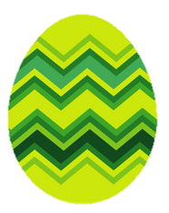



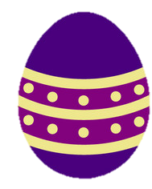
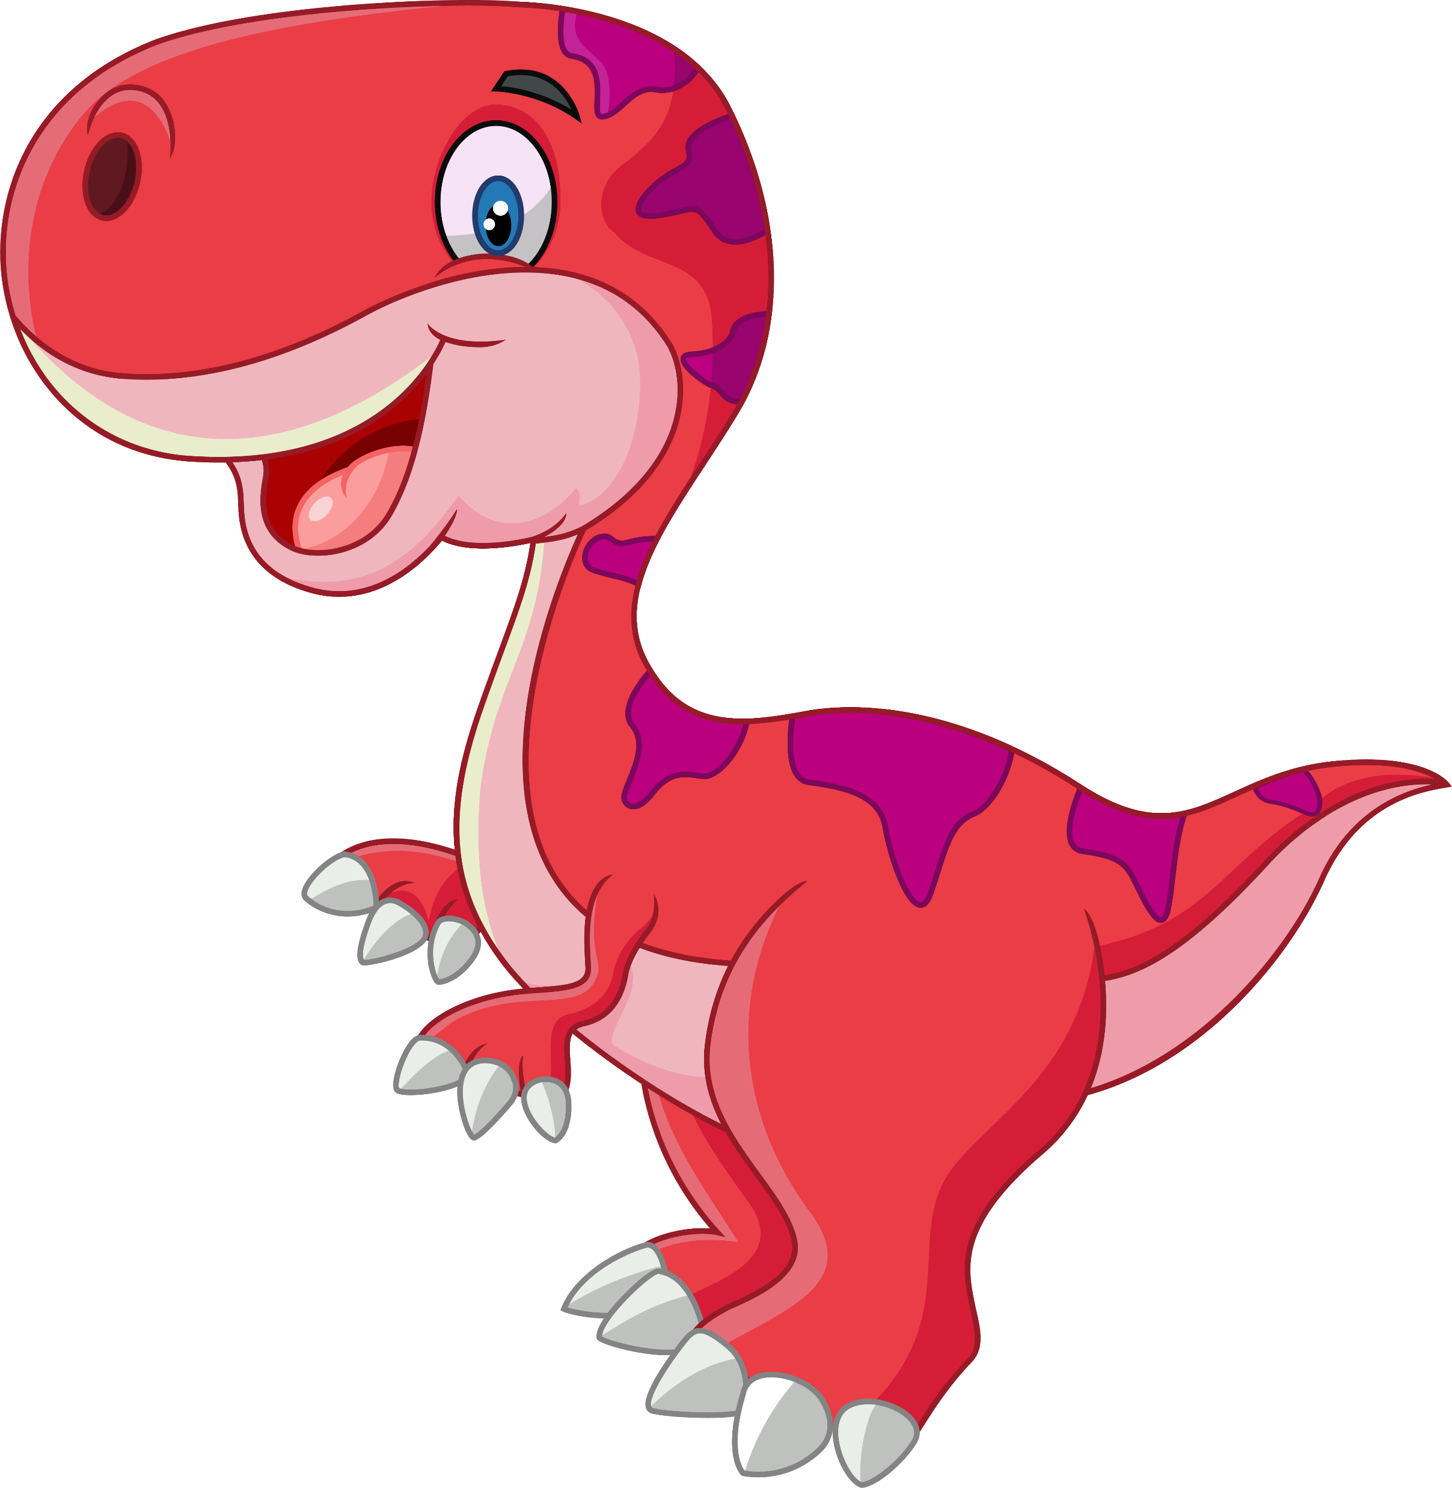
Học tiếp
Xin chào tất cả các bạn!

Slide 4

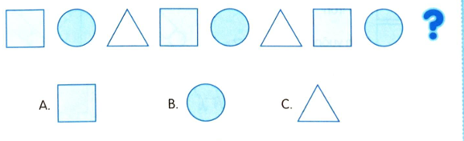
Hình thích hợp điền vào dấu ? là:
Đáp án: C
Trở về

Slide 5
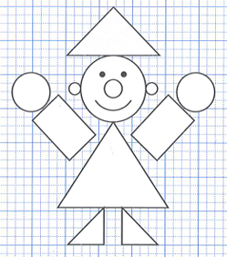
Hình bên có bao nhiêu hình chữ nhật ?
Đáp án: 2 hình chữ nhật
Trở về

Slide 6
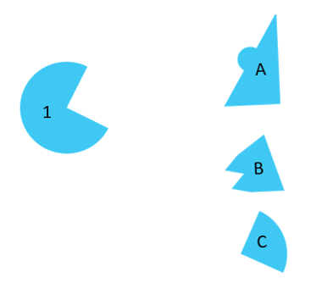
Tìm mảnh ghép phù hợp với hình 1 ?
Đáp án: C
Trở về

Slide 7
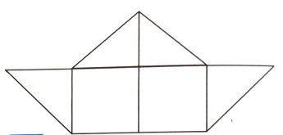
Hình bên có mấy hình vuông
Đáp án:
2 hình vuông
Trở về

Slide 8








Bài 9

Slide 9



Slide 10
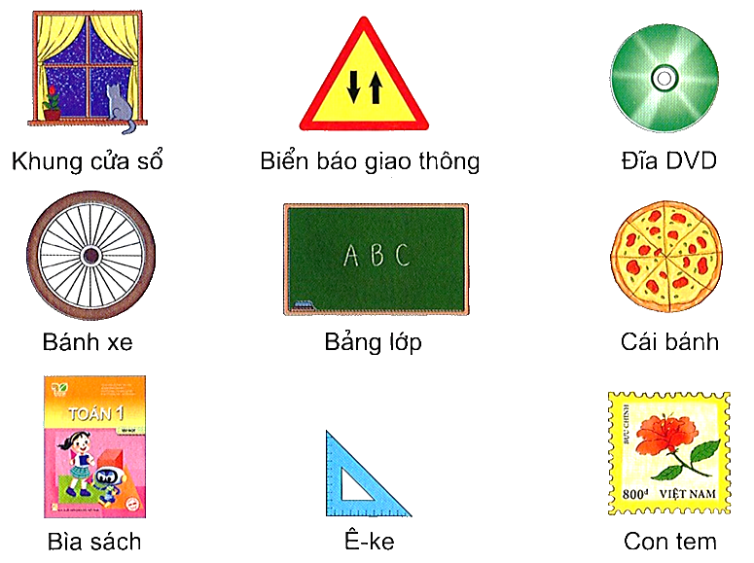
1
Liên hệ xung quanh mình và quanh lớp học, bạn Việt đã nêu được tên một số đồ vật có dạng các hình đã học như sau:
Mỗi đồ vật trên có dạng hình gì?

Slide 11



Hình
tam giác
Hình
vuông
Hình
tròn
Khung
cửa sổ
Biển báo
giao thông
Đĩa DVD

Slide 12
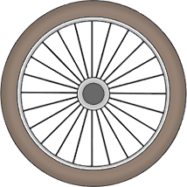
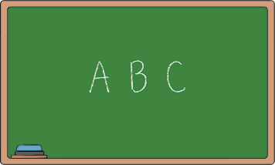
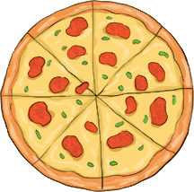
Hình
tròn
Hình
tròn
Hình
chữ nhật
Bánh xe
Bảng lớp
Cái bánh

Slide 13

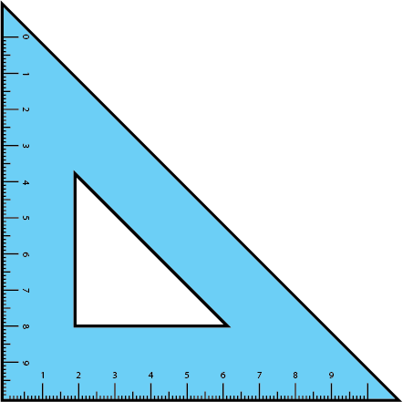

Hình
chữ nhật
Hình
tam giác
Hình
vuông
Bìa sách
Ê-kê
Con tem

Slide 14
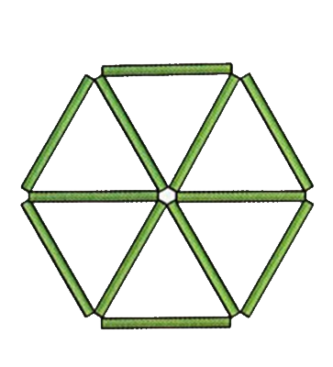
2
a) Em hãy xếp các que tính để được hình bên dưới.

Slide 15
2
b) Em hãy xếp 5 que tính thành một hình có 2 hình tam giác.
Cho 5 que tính
Notes:
Click vào que để que di chuyển

Slide 16
2
b) Em hãy xếp 5 que tính thành một hình có 2 hình tam giác.

Slide 17
3
Hình thích hợp đặt vào dấu “?” là hình nào?
a)
?
A.
B.
C.
b)
?
A.
B.
C.

Slide 18
4
Với các miếng bìa hình tam giác:
Bạn Mai ghép thành hình sau:
Hỏi bạn Mai đã dùng bao nhiêu miếng bìa hình tam giác để ghép được hình trên?

Slide 19
4
Với các miếng bìa hình tam giác:
Bạn Mai ghép thành hình sau:
A. 4
B. 5
C. 6
Notes:
Click vào A B C

Slide 20


Slide 21


Slide 22




Slide 23
LỜI CẢM ƠN
Chân thành cảm ơn quý thầy cô đã sử dụng tài liệu. Mong quý thầy cô sử dụng tài liệu nội bộ và không chia sẻ đi các trang mạng xã hội nhé!
Mong rằng tài liệu này sẽ giúp quý thầy cô gặt hái được nhiều thành công trong sự nghiệp trồng người.
Trong quá trình soạn bài có lỗi nào mong quý thầy cô phản hồi lại Zalo hoặc FB giúp em.
Zalo duy nhất của em: 0972.115.126 (Hương Thảo). Các nick khác ngoài nick này đều là giả mạo.
Facebook: https://www.facebook.com/huongthaoGADT

